Slide 1
§ 3. Хозяйственная деятельность и социальные отношения в древний период

Slide 2
Проверка д/з

Slide 3
План урока
Хозяйственная деятельность и «неолитическая революция»
Социальные последствия использования металлов
Эволюция первобытной общины

Slide 4
1. Хозяйственная деятельность и «неолитическая революция»

Slide 5
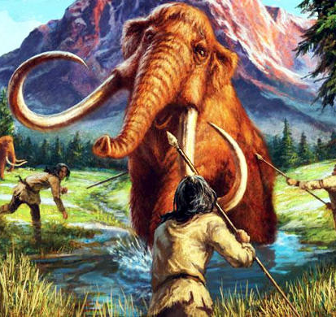
Присваивающее хозяйство
Хозяйство основанное на получении всего необходимого в природе. Основные занятия: охота, собирательство и рыболовство

Slide 6
Особенности присваивающего хозяйства
Усовершенствование орудий труда и различных способов добычи продуктов
На качественно новый уровень поднялась обработка камня, дерева, кости, кожи
Появились инструменты для шлифования каменных изделий и сверления в них отверстий

Slide 7
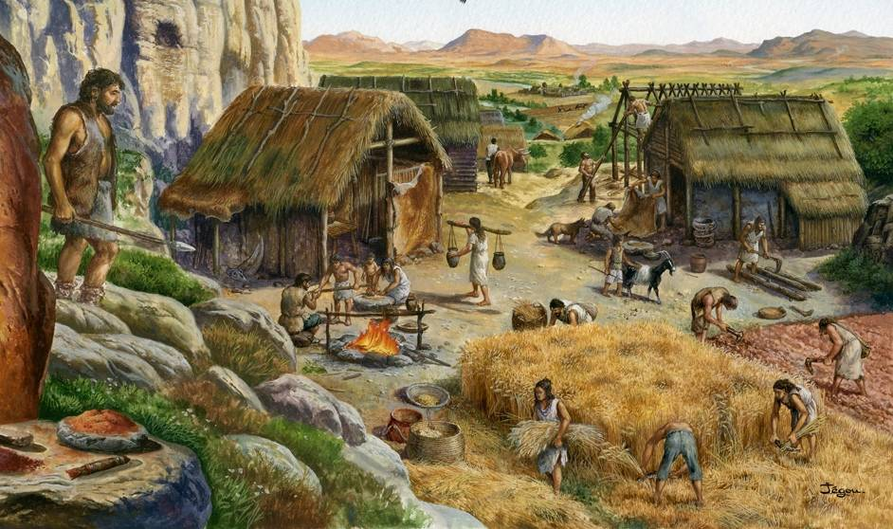
Неолитическая революция
Переход от присваивающего к производящему хозяйству

Slide 8
Особенности неолитической революции на территории Беларуси
Переход к производящему хозяйству на территории Беларуси происходил под влиянием соседних племен
Распространение производящего хозяйства было продолжительным по времени
Зачатки земледелия на территории современной Беларуси появились на юго-западе
В начале III тыс. до н. э. возникло примитивное (мотыжное, либо огородное) земледелие. Постепенно мотыжное земледелие уступило место подсечно-огневому, или лядному, земледелию

Slide 9
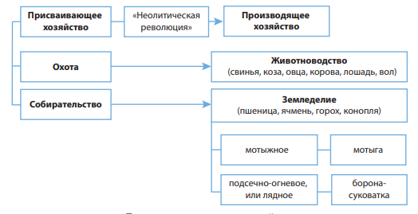
Переход к производящему хозяйству

Slide 10
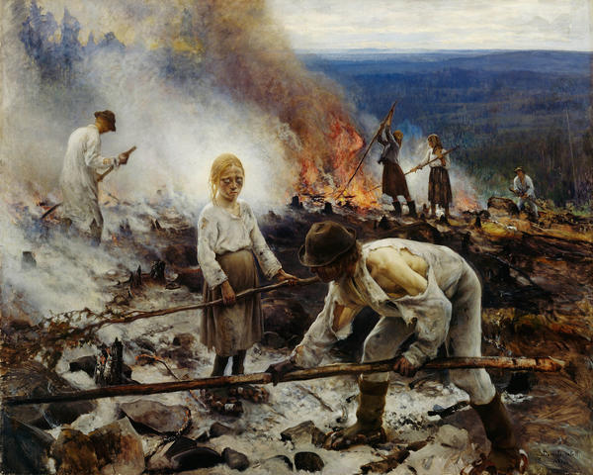
Подсечно-огневое земледелие

Slide 11
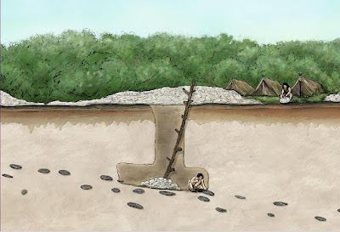
Добыча кремния в Красносельских шахтах

Slide 12
Особенности бронзового века на территории Беларуси
Закреплялось земледелие и животноводство
Животноводство оставалось ведущим хозяйственным занятием и давало большую часть продуктов. Земледелие велось ручным способом только на небольших участках
Повсеместное распространение плоскодонной глиняной посуды. Посуда стала более разнообразной. Известны горшки, жбаны, миски, чаши
Более распространенными стали прядение и ткачество. Археологи нашли глиняные пряслица для веретен и ткацких станков, отпечатки ткани и плетенки на керамике

Slide 13
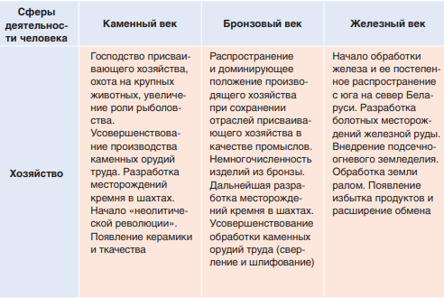
Процесс изменений в хозяйстве

Slide 14
2. Социальные последствия использования металлов

Slide 15
Последствия использования металлов
Усовершенствование орудий труда и рост производительности труда
Значительно расширились площади, занятые посевами, стало больше продуктов питания, даже появились некоторые запасы пищи
Развитие домашних ремесел. В быту населения появились ножницы, клещи, напильники, пилы и др.
Улучшилась деревообработка для строительства жилья

Slide 16
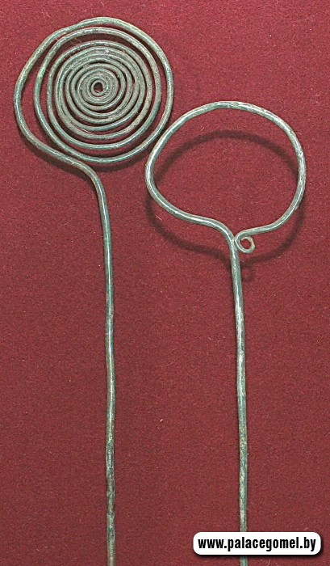
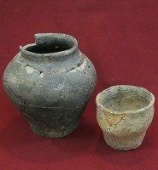
Археологические находки

Slide 17
3. Эволюция первобытной общины

Slide 18
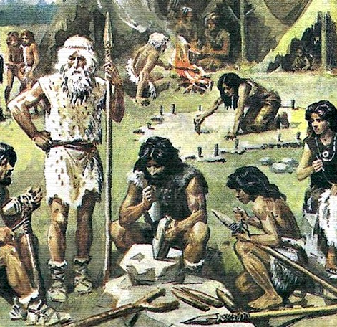
Родовая община
форма социальной организации (община), где люди связаны коллективным трудом и потреблением на основе кровного родства. Основная форма при первобытно-общинном строе.

Slide 19
Особенности родовой общины
Кроманьонцы жили родовыми общинами во главе с избранным старейшиной
Пища распределялась уравнительно между людьми
Родовая община состояла из 20—40 человек
Они имели в общей собственности территорию, на которой располагались источники сырья и достаточное количество животных для охоты, а также места для собирательства и рыболовства

Slide 20
Особенности рода
Род объединял людей одного происхождения и характеризовался общим (коллективным) имуществом
Существовал запрет на брак между родичами. Члены одного рода имели право и должны были вступать в брак только с представителями другого рода
Разрешалось иметь несколько мужей и жен. Но муж и жена жили каждый в своем роду

Slide 21
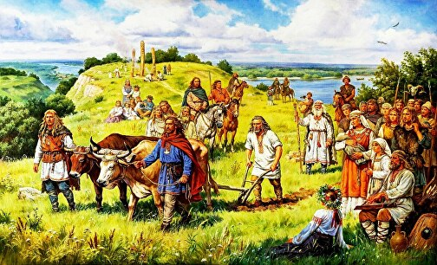
Племя
Племя составляли люди, имевшие общее происхождение, язык, территорию, верования и обряды.

Slide 22
Распад родовой общины
Основной производственной единицей стала семья с ее обособленным хозяйством
В результате производственных и социальных перемен между семьями углублялось неравенство, что способствовало распаду
Вместо родовых отношений устанавливались экономические
Соответственно родовая община окончательно уступила место общине соседской, основанной на территориальных и экономических связях

Slide 23
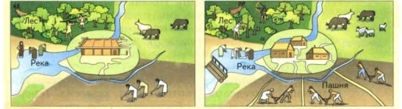
Соседская община
это коллектив людей, которые проживают на локальной территории и имеют внутреннее самоуправление. Члены территориальной общины часто были связаны между собой хозяйственными или экономическими отношениями.

Slide 24
Особенности соседской общины
На одной и той же территории, в одном и том же поселении рядом оседло проживали представители разных родов и племен
Формировалось имущественное расслоение
Чтобы защитить жизнь сородичей и нажитое добро, люди стали селиться в труднодоступных местах и укреплять свои поселения искусственными оборонительными сооружениями

Slide 25
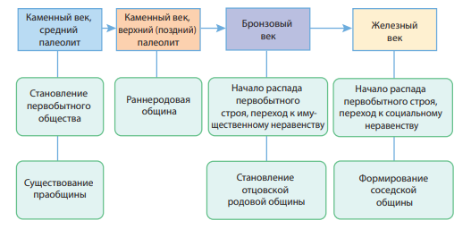
Изменения в социальной сфере

Slide 26
Контроль знаний

Slide 27
Домашнее задание

Slide 28

Тест, оценки, д/з

